Slide 1
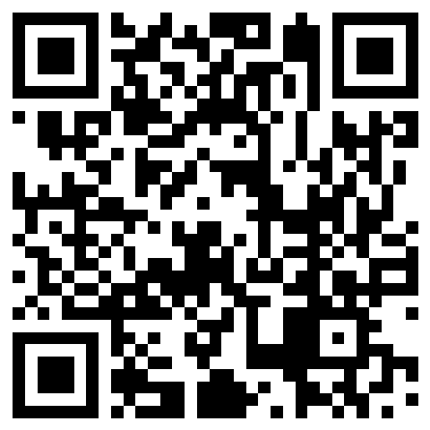
PORTUGUÊS, 1.º ANO, MÓDULO 1, UNIDADE 1: VOZES DA LÍRICA MEDIEVAL
EPI
1
A língua que se canta
Distinguir quem compõe uma cantiga (o trovador), quem a leva a quem ouve (o jogral) e quem diz «eu» nela (o sujeito poético), e separar o que chegou das cantigas (as letras, poucas melodias) do que é só hipótese.
pedrohfernandes-klk.github.io/pt/m1/
licao-m1-f01/
lê, faz, leva
Módulo 1, aula 1: A língua que se canta
1

Slide 2
HOJE, 90 MINUTOS
EPI
A língua que se canta
HOJE
Distinguir quem compõe uma cantiga (o trovador), quem a leva a quem ouve (o jogral) e quem diz «eu» nela (o sujeito poético), e separar o que chegou das cantigas (as letras, poucas melodias) do que é só hipótese.
TEMPO
90 minutos: 12 cartões, conversa em turma e uma resposta escrita.
NO FIM
Em papel, quatro a seis linhas: quem compõe, quem canta e quem diz «eu» numa cantiga? Com um exemplo da aula para cada um.
Módulo 1, aula 1: A língua que se canta
2

Slide 3
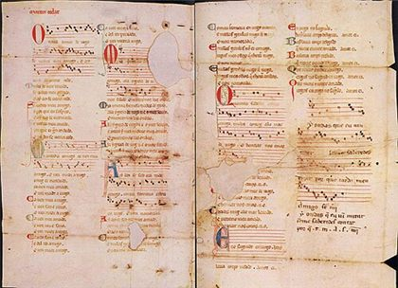
ABRE
EPI
A língua que se canta
Neste pergaminho há letra e há música: procura as notas, por cima das linhas. Chegaram-nos cerca de 1680 cantigas, e só dois pergaminhos como este guardam a melodia.
Pergaminho Vindel, com cantigas de Martim Codax e a música. Domínio público.
Numa cantiga, quem compõe, quem canta e quem diz «eu»: serão a mesma pessoa?
Módulo 1, aula 1: A língua que se canta
3

Slide 4
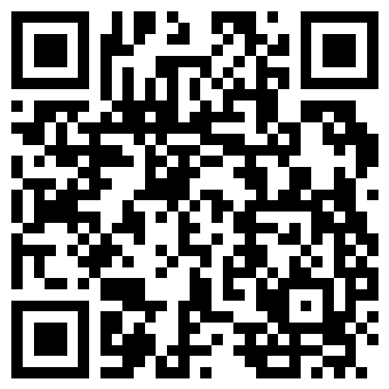
O QUE CHEGOU
EPI
Chegaram as letras
ANTES DE OUVIR Anota o que a voz e os instrumentos te dão e a letra não.
As cantigas compuseram-se nos séculos XIII e XIV, em galego-português, a língua comum da Galiza e do Norte de Portugal. Chegaram as letras, copiadas à mão em três cancioneiros; um abre com a Arte de Trovar, tratado anónimo sobre as regras de trovar. A música perdeu-se quase toda: só o Pergaminho Vindel, de Martim Codax, e o Sharrer, de D. Dinis, guardam melodias.Textos das cantigas: base Cantigas Medievais Galego-Portuguesas (FCSH/NOVA).
Cantigas de D. Dinis cantadas hoje
Na Rota do Peregrino, apresentação do concerto no Centro Cultural de Belém (2026), 1 min
Módulo 1, aula 1: A língua que se canta
4

Slide 5
RESPONDE NO TELEMÓVEL
EPI
O que chegou escrito até nós, e o que só se imagina?
As palavras de «Ondas do mar de Vigo», de Codax
Que instrumentos, se os havia, tocavam «Ondas do mar de Vigo»
A melodia de uma cantiga de Mendinho
A melodia de «Ondas do mar de Vigo»
certeza: está escrito
hipótese: imagina-se
Módulo 1, aula 1: A língua que se canta
5

Slide 6
RESPOSTA
EPI
As palavras de «Ondas do mar de Vigo», de Codax → certeza: está escrito
A melodia de «Ondas do mar de Vigo» → certeza: está escrito
Que instrumentos, se os havia, tocavam «Ondas do mar de Vigo» → hipótese: imagina-se
A melodia de uma cantiga de Mendinho → hipótese: imagina-se
«Ondas do mar de Vigo» chegou com as palavras e a melodia, no Pergaminho Vindel: é certeza. Instrumentos, o pergaminho não os indica; de Mendinho chegaram só as palavras. Nos dois casos, só se imagina.
Módulo 1, aula 1: A língua que se canta
6

Slide 7
CONCEITO: TOCAR E CANTAR CHEGA PARA TROVAR?, 1 DE 7
EPI
O CASO
«Lourenço jograr, hás mui gram sabor
de citolares, ar queres cantar,
des i ar **filhas-te log'a trobar
e teens-t'ora já por trobador**»João Garcia de Guilhade, cantiga 1527 (FCSH/NOVA), feita com o jogral Lourenço: os quatro primeiros versos.
Módulo 1, aula 1: A língua que se canta
7

Slide 8
CONCEITO: TOCAR E CANTAR CHEGA PARA TROVAR?, 2 DE 7
EPI
DECIDE
Lourenço toca, canta e põe-se a trobar. Guilhade aceita-o como trovador?
A. Aceita
B. Troça dele
Módulo 1, aula 1: A língua que se canta
8

Slide 9
CONCEITO: TOCAR E CANTAR CHEGA PARA TROVAR?, 3 DE 7
EPI
OLHA
Guilhade chama-lhe «jograr»: gosta muito de tocar cítola, um instrumento de cordas, e também quer cantar.
Módulo 1, aula 1: A língua que se canta
9

Slide 10
CONCEITO: TOCAR E CANTAR CHEGA PARA TROVAR?, 4 DE 7
EPI
O TRAÇO
«Filhas-te log'a trobar»: pões-te logo a compor, e «já» te tens por trovador. A troça está nesse «já»: para Guilhade, trobar é outro ofício.
Módulo 1, aula 1: A língua que se canta
10

Slide 11
CONCEITO: TOCAR E CANTAR CHEGA PARA TROVAR?, 5 DE 7
EPI
O NOME
TROVADOR E JOGRAL
Trovador: quem compõe cantigas, texto e música. Jogral: profissional que as apresenta, muitas vezes pago; alguns também compunham.
Módulo 1, aula 1: A língua que se canta
11

Slide 12
CONCEITO: TOCAR E CANTAR CHEGA PARA TROVAR?, 6 DE 7
EPI
O QUE NÃO É
Não é uma regra fixa nem de nascimento. Lourenço, jogral, põe-se a trobar. Alguns jograis também compunham.Não é o segrel, uma categoria de contornos discutidos, próxima do jogral.
Módulo 1, aula 1: A língua que se canta
12

Slide 13
CONCEITO: TOCAR E CANTAR CHEGA PARA TROVAR?, 7 DE 7
EPI
PARA LEVAR
Trovar é fazer a cantiga; tocar e cantar é levá-la a quem ouve.
Módulo 1, aula 1: A língua que se canta
13

Slide 14
RESPONDE NO TELEMÓVEL
EPI
Pelo que se sabe de cada um: compôs, apresentou, ou nem uma coisa nem outra?
Caso imaginário: cantor pago para cantar cantigas de outros
O homem de pé na iluminura, a tocar
D. Dinis, rei: 137 cantigas conhecidas
Quem copiou à mão as cantigas num cancioneiro
nem uma coisa nem outra
apresentou
compôs
Módulo 1, aula 1: A língua que se canta
14

Slide 15
RESPOSTA
EPI
D. Dinis, rei: 137 cantigas conhecidas → compôs
O homem de pé na iluminura, a tocar → apresentou
Caso imaginário: cantor pago para cantar cantigas de outros → apresentou
Quem copiou à mão as cantigas num cancioneiro → nem uma coisa nem outra
D. Dinis compõe, como se espera de um trovador. Quem toca na iluminura, ou canta por paga o que outros fizeram, apresenta, como um jogral; a imagem não diz se também compôs. O copista só copiou: copiar não é compor nem apresentar.
Módulo 1, aula 1: A língua que se canta
15

Slide 16
RESPONDE NO TELEMÓVEL
EPI
Um jogral que cantasse e tocasse muito bem passava, por isso, a ser trovador.
A
Verdadeiro
B
Falso
Módulo 1, aula 1: A língua que se canta
16

Slide 17
RESPOSTA
EPI
Falso.
Falso: tocar e cantar bem não alterava automaticamente a designação. Trovador e jogral distinguem funções e estatutos habituais, mas essas fronteiras não eram absolutas.
Módulo 1, aula 1: A língua que se canta
17

Slide 18
RESPONDE NO TELEMÓVEL
EPI
Há melodias de cantigas de D. Dinis no Pergaminho Sharrer. Porque não espanta, sabendo o que fazia um trovador?
A
O trovador copiava as suas cantigas nos cancioneiros
B
O trovador criava o texto e também a música
C
O trovador era pago para cantar e tocar na corte
Módulo 1, aula 1: A língua que se canta
18

Slide 19
RESPOSTA
EPI
O trovador criava o texto e também a música
D. Dinis, rei e trovador, criava texto e música: a melodia fazia parte da obra, e o Pergaminho Sharrer guardou melodias de cantigas suas. Esta relação não significa que os jograis fossem apenas intérpretes.
Módulo 1, aula 1: A língua que se canta
19

Slide 20
CONCEITO: DE QUEM É A VOZ QUE DIZ «FREMOSA»?, 1 DE 7
EPI
O CASO
«[e] morrerei fremosa no mar maior.»Quem fez a cantiga: Mendinho.Mendinho, «Sedia-m'eu na ermida de Sam Simion», cantiga 861 (FCSH/NOVA), 5.ª estrofe, v. 14. Entre parênteses retos, uma palavra acrescentada pelos editores.
Módulo 1, aula 1: A língua que se canta
20

Slide 21
CONCEITO: DE QUEM É A VOZ QUE DIZ «FREMOSA»?, 2 DE 7
EPI
DECIDE
Quem diz «morrerei fremosa»?
A. Mendinho, o autor
B. Uma rapariga
Módulo 1, aula 1: A língua que se canta
21

Slide 22
CONCEITO: DE QUEM É A VOZ QUE DIZ «FREMOSA»?, 3 DE 7
EPI
OLHA
«Morrerei» é «eu morrerei», e «fremosa», formosa, está no feminino: quem diz «eu» é uma mulher, que se imagina a morrer no mar alto.
Módulo 1, aula 1: A língua que se canta
22

Slide 23
CONCEITO: DE QUEM É A VOZ QUE DIZ «FREMOSA»?, 4 DE 7
EPI
O TRAÇO
Mas quem a fez foi um homem, Mendinho. Numa cantiga de amigo, um trovador dá a voz a uma rapariga que fala do amigo; esta espera-o.
Módulo 1, aula 1: A língua que se canta
23

Slide 24
CONCEITO: DE QUEM É A VOZ QUE DIZ «FREMOSA»?, 5 DE 7
EPI
O NOME
SUJEITO POÉTICO
A voz que diz «eu» no poema; não se confunde com o autor.
Módulo 1, aula 1: A língua que se canta
24

Slide 25
CONCEITO: DE QUEM É A VOZ QUE DIZ «FREMOSA»?, 6 DE 7
EPI
O QUE NÃO É
Não é o autor. Mendinho escreve; a rapariga diz «eu».Não é o destinatário, aquele a quem a voz fala: aqui não fala a ninguém; o amigo só é esperado.
Módulo 1, aula 1: A língua que se canta
25

Slide 26
CONCEITO: DE QUEM É A VOZ QUE DIZ «FREMOSA»?, 7 DE 7
EPI
PARA LEVAR
Quem escreve empresta a voz: procura quem diz «eu» no poema.
Módulo 1, aula 1: A língua que se canta
26

Slide 27
RESPONDE NO TELEMÓVEL
EPI
«Levad', amigo, que dormides as manhanas frias»
Nuno Fernandes Torneol acaba cada estrofe com «leda m'and'eu», ando eu leda, contente. Quem diz «eu»?
A
Uma rapariga, que chama o amigo
B
Torneol, o autor, a falar de si
C
Ninguém: o verso só descreve a manhã
Módulo 1, aula 1: A língua que se canta
27

Slide 28
RESPOSTA
EPI
Uma rapariga, que chama o amigo
«Leda» está no feminino, como «fremosa»: quem diz «eu» é uma rapariga, que chama o amigo. Quem fez a cantiga foi um homem, Nuno Fernandes Torneol: deu-lhe a voz, como Mendinho.
Módulo 1, aula 1: A língua que se canta
28

Slide 29
RESPONDE NO TELEMÓVEL
EPI
Caso imaginário: uma cantora canta uma canção de Chico Buarque com «eu» feminino. Esse «eu» não é ela.
A
Verdadeiro
B
Falso
Módulo 1, aula 1: A língua que se canta
29

Slide 30
RESPOSTA
EPI
Verdadeiro.
Verdadeiro: Chico Buarque compõe, a cantora canta e quem diz «eu» é o sujeito poético, a voz criada na canção. Três papéis, mesmo quando a cantora e a voz são mulheres.
Módulo 1, aula 1: A língua que se canta
30

Slide 31
PARA DISCUTIR, 1 DE 3
EPI
Lida em silêncio, uma cantiga é a obra inteira ou só metade?
Módulo 1, aula 1: A língua que se canta
31

Slide 32
PARA DISCUTIR, 2 DE 3
EPI
Lourenço toca, canta e já compõe: porque troça Guilhade dele?
Módulo 1, aula 1: A língua que se canta
32

Slide 33
PARA DISCUTIR, 3 DE 3
EPI
Ana Paula Tavares, poeta angolana, é uma mulher a escrever a voz feminina. Nos poemas dela, quem diz «eu» é a autora?
Módulo 1, aula 1: A língua que se canta
33

Slide 34
EM PAPEL, O QUE SE ENTREGA
EPI
Quem compõe, quem canta e quem diz «eu» numa cantiga? Quatro a seis linhas, com um exemplo da aula para cada um.
O QUE CONTA
1
Diz quem compõe: o trovador, que faz o texto e a música, com um exemplo (D. Dinis, Guilhade).
2
Diz quem leva a cantiga a quem ouve: o jogral, muitas vezes pago, com um exemplo (Lourenço), e lembra que alguns jograis também compunham.
3
Diz quem diz «eu»: o sujeito poético, que não se confunde com o autor, com um exemplo (a rapariga «fremosa» de Mendinho).
4
Mostra que podem ser três pessoas diferentes, com uma palavra ou um verso da aula como prova.
Módulo 1, aula 1: A língua que se canta
34

Slide 35
PARA LEVAR
EPI
Quem compõe, quem canta e quem diz «eu» podem ser três pessoas diferentes.
Módulo 1, aula 1: A língua que se canta
35

Slide 36
ATÉ À PRÓXIMA AULA
EPI
Para ir mais longe
Para ir mais longe (opcional, em casa): 6 cartões de pergunta e 3 de leitura. O que falta a quem lê uma cantiga; o «Decide» «Sem música, ainda é a cantiga?», com o Pergaminho Vindel exposto numa vitrina; uma página do Cancioneiro da Biblioteca Nacional (o título «El Rey dom Denis», a Arte de Trovar e a língua dos documentos do rei), com duas perguntas (que língua pedia a regra em 1250 para uma cantiga e para um documento do rei; porque vale a Arte de Trovar); a base Cantigas Medievais Galego-Portuguesas (vídeo da NOVA FCSH, 4 min, e a cantiga 861, de Mendinho, que é o texto da aula seguinte, com a ligação no cartão); a escala tradicional dos manuais, como simplificação; um cantor que compõe e canta as suas canções (transferência do trovador e jogral: os papéis também se juntam numa pessoa); autor, sujeito poético e destinatário em «Ai flores, ai flores do verde pino», de D. Dinis.
Módulo 1, aula 1: A língua que se canta
36

